Slide 1

Волошина Ірина Володимирівна, вихователь – методист ДНЗ № 8, центру В.О.Сухомлинського м. Прилуки
«Зміни та доповнення в
новій редакції Освітньої програми
для дітей від 2 до 7 років
«ДИТИНА»

Slide 2
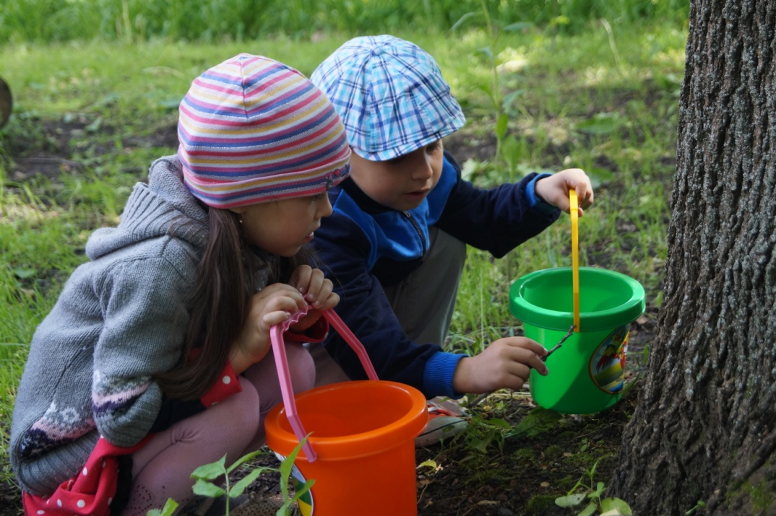
Із вступного слова
В.О.Огнев'юк, ректор Київського університету імені Бориса Грінченка, доктор філософських наук, професор, академік Національної академії педагогічних наук України
Дошкільний
вік є фундаментом,
на якому постає
увесь життєвий
шлях людини

Slide 3


Знайомтеся!
«ДИТИНА»
Освітня програма
для дітей
від 2 до 7 років
Оновлене видання, 2016 рік
Методичні
рекомендації до
Освітньої програми
для дітей від 2 до 7 років
«ДИТИНА»

Slide 4

Виступ Наталії Гавриш
щодо впровадження оновленої Освітньої програми для дітей від
2 до 7 років “ДИТИНА”

Slide 5
Структура Освітньої програми «ДИТИНА»
Пояснювальна записка
ІІ Розділ. Перша молодша група “Крихітки ”
І Розділ. Сім'я і дитячий садок
VI Розділ. “Дослідники ”
(сьомий рік життя)
Зміст освітньої діяльності з дітьми від 2 до 7 років
ІІІ Розділ. Друга молодша група “Малята”
V Розділ. Старша група “ Фантазери-мрійники”
I V Розділ. Середня група “Чомусики”
VII Розділ. Місточок до школи
Варіативна частина БКДО
Подорожуємо у світ англійської мови.
Комп’ютерна грамота.
Шахи.
Хореографія.
Рекомендована література

Slide 6
Знаходимо спільне
Оновлена
Освітня програма
для дітей від 2 до 7 років
“ДИТИНА”
Зміст освітньої діяльності:
Особистість дитини.
Дитина в соціумі.
Дитина в
природному довкіллі.
Дитина у світі культури.
Гра дитини.
Дитина в сенсорно -
пізнавальному
просторі.
Мовлення дитини.
Програма
виховання і навчання
дітей від 2 до 7 років
“ДИТИНА” (Попереднє видання)
Зміст освітньої діяльності:
Зростаємо дужими.
Мова рідна, слово рідне.
Художня література.
Дитина у довкіллі.
Граючись зростаємо.
Віконечко у природу.
Математична скарбничка.
Чарівні фарби і талановиті пальчики.
Привчаємось працювати.
Гуртки.
Подорожуємо у світ англійської мови.
Діти які потребують особливої уваги вихователів та батьків.
Діти з особливими освітніми потребами.
Базовий компонент дошкільної освіти Освітні лінії: Особистість дитини. Дитина в соціумі. Дитина в природному довкіллі. Дитина у світі культури. Гра дитини. Дитина в сенсорно- пізнавальному просторі. Мовлення дитини.

Slide 7
Розділ
“Сім’я і дитячий садок”
Модель
включення батьків в освітній процес
дошкільного навчального закладу
Принцип
індивідуального підходу
до кожної сім’ї
Принцип
урахування позитивного досвіду сімейного виховання
Принцип
використання традиційних
та нових форм взаємодії
Принцип
поєднання педагогічної самоосвіти
та педагогічного просвітництва
( батьків і вихователів)

Slide 8
Порівняльна таблиця розділів
оновленої та попередньої програми “ДИТИНА”
Структура розділів оновленої Освітньої програми для дітей від 2 до 7 років “ДИТИНА” за віковим принципом, а саме: Перша молодша група “ Крихітки ” (третій рік життя). Друга молодша група “ Малята ” (четвертий рік життя). Середня група “ Чомусики ” (п’ятий рік життя). Старша група “Фантазери-мрійники” (шостий рік життя). “Дослідники” (сьомий рік життя). | Структура розділів програми виховання і навчання дітей від двох до семи років “ДИТИНА” (попереднє видання) Діти раннього віку. Наші малята. Дослідники, чомусики. Наші старші діти. _______________

Slide 9
Тематичний підрозділ
«Особистість дитини»
включає такі рубрики:
Вікові особливості психічного розвитку дітей:
    Організація життєдіяльності дітей третього року життя.
    Орієнтовний розподіл часу на процеси життєдіяльності дітей
    третього року життя вдома та у ДНЗ.
Здоров’я та фізичний розвиток:
    Освітні завдання.
    Зміст педагогічної роботи:
    - збереження та зміцнення здоров’я дітей ;
    - фізична культура.

Slide 10
Тематичний підрозділ
«Мовлення дитини» включає такі рубрики :
Перша молодша група Освітні завдання. Зміст педагогічної роботи Розвиток розуміння мовлення. Розвиток активного мовлення. Формування граматично правильного мовлення. Навчання слуханню та розповідання. Друга молодша група та середня група Освітні завдання. Зміст педагогічної роботи. У світі звуків Слово до слова-зложиться мова. У країні граматики. Ми розмовляємо. Ми розповідаємо. | Старша група Освітні завдання. Зміст педагогічної роботи. У світі звуків Слово до слова-зложиться мова. У країні граматики. Ми розмовляємо. Ми розповідаємо. Навчаємось елементів грамоти. Варіативна складова. Навчаємося елементів – грамоти. -Робота зі словом. -Робота над реченням. -Робота над звуками мови. -Робота над складовою структурою слова. -Ознайомлення з буквами (літерами). -Підготовка дитини до письма. | Сьомий рік життя Освітні завдання. Зміст педагогічної роботи. У світі звуків Слово до слова-зложиться мова. У країні граматики. Ми розмовляємо. Ми розповідаємо. Навчаємось елементів грамоти. Варіативна складова. -Ознайомлення з буквами. -Підготовка дитини до письма.

Slide 11
Новоутворення підрозділу
«Мовлення дитини»
Середня група | У світі звуків Ознайомлювати дітей з термінами “ звук ” , “ слово ”. Формувати уміння часткового звукового аналізу слів: встановлення послідовності звуків у слові з 3-4 звуків без збігу приголосних.
Старша група | Робота зі словом Стимулювати до усвідомленого вживання понять “слова-назви”, “ слова-дії ”, “ слова-ознаки”. Ознайомлення з буквами(літерами) Формувати початкові вміння читати склади( слова) простої “ ПГ ” (ма, на), “ ГП” ( ам - ан) та ускладненої структури типу “ ПГП” - лис; трискладові слова із прямих складів-лимони, молоко. Усвідомлено читати прості речення з 2-4 слів у межах вивчених літер.

Slide 12
Підрозділ “Дитина в соціумі ”
“ Дитина у довкіллі ”
“ Привчаємось працювати ”
Перша молодша група
Друга молодша група
Середня група.
Старша група.
Сьомий рік життя
Предметний світ.
Соціальний світ.
Родина.
Наш дитячий садок.
Привчаємось працювати.
Предметний світ.
Соціальний світ.
Родина.
Наш дитячий садок.
Діти і дорослі.
Ввічливі малята.
Різних професій у світі багато.
Економічне виховання.
Вогонь і діти.
Сфітлофор-моргайко.
Предметний світ.
Соціальний світ.
Родина.
Людина серед людей.
Наш дитячий садок.
Україна-рідний край.
Різних професій у світі багато.
Економічне виховання.
Вогонь і діти.
Сфітлофор-моргайко.

Slide 13
Новизна підрозділу “Дитина в соціумі ”
Перша молодша група “ Крихітки ”
Предметний світ
Дати елементарні знання про електроприлади, що оточують дитину, їх назви, призначення…
Соціальний світ.Наш дитячий садок.
Вчити звертатися до вихователів, помічника на ім’я і по батькові…
Друга молодша група “ Малята ”
Предметний світ
Навчити виокремлювати техніку, яка за допомогою розетки та вилки живиться електрострумом …
Соціальний світ.Діти і дорослі
Звертати увагу на людей, спостерігати за їхніми вчинками, поведінкою, бути ввічливими але обачними з незнайомцями…
Середня група “ Чомусики ”
Предметний світ
Формувати уявлення про різні види будівель у місті( багатоповерхівка, міст, торговельний центр, школа) та селі( будинок, курник, клуня, хлів)…
Соціальний світ.Різних професій у світі багато
Знайомити дітей з працею медичних працівників: педіатра, хірурга, стоматолога,окуліста, отоларинголога….
Старша група “Фантазери-мрійники”
Соціальний світ.
Різних професій у світі багато.
Ознайомити дітей з творчими професіями (фотографа, журналіста, репортера, оператора, дизайнера…Розширити уявлення про значення військової служби…
Економічне виховання.
Ознайомити з поняттями “ багатий”, “ бідний”, “ ощадливий”, “ марнотратний”…

Slide 14
Тематичний підрозділ
“ Гра дитини ”
включає такі рубрики:
Творчі ігри
(Сюжетно-рольові ігри, конструктивно-будівельні ігри, ігри-драматизації, інсценівки, театралізації)
Сьомий рік
життя
Старша
група
Сюжетні ігри
Середня
група
Комп’ютерні ігри
Друга
молодша
група
Перша молодша
група
Ігри з правилами
(Дидактичні ігри, рухливі ігри, народні ігри.)

Slide 15
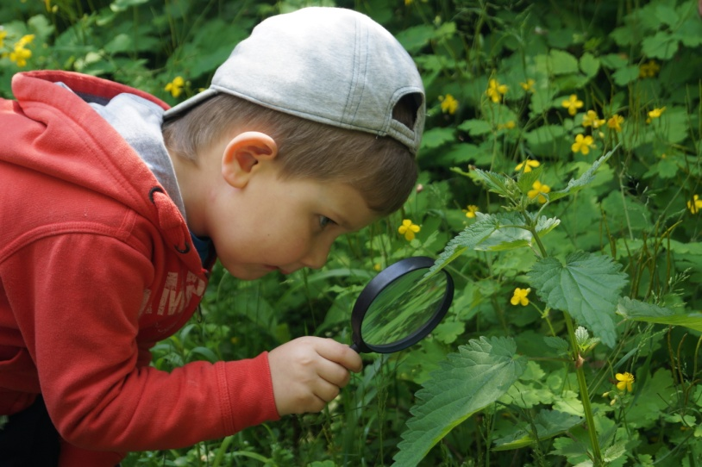
Підрозділ
“ Дитина в природному довкіллі ”
включає такі рубрики:
Природа планети земля.
Об’єкти і явища природи
Рослини
Тварини
Природа планети земля.
Осінь
Зима
Весна
Літо
Природа планети земля.
Осінь
Зима
Весна
Літо
Життєдіяльність людини у природному довкіллі.
Всесвіт
Перша молодша група.
Друга молодша група.
Середня група.
Старша група.
Сьомий рік життя.

Slide 16
Тематичний підрозділ
“ Дитина в сенсорно-пізнавальному просторі ”
Перша молодша група | Орієнтування у кольорах. Орієнтування у формі та величині предметів. Орієнтування у звуках. Орієнтування у просторі. Ознайомлення з множиною. Вчити розрізняти кількість предметів: багато, мало, один два,три…
Друга молодша група | Сенсорні еталони. Ознайомити з двома параметрами величини предметів: довжиною, висотою. Формування уявлень про множину. Формування уявлень про число. Вправляти в утворенні чисел 2 і 3 способом додавання одиниці до попереднього числа. Орієнтування у просторі. Орієнтування у часі. КОНСТРУЮВАННЯ Конструювання з будівельного матеріалу. Конструювання з деталей конструкторів. Ознайомити дітей з деталями конструкторських наборів ( “ LEGO” , “LEGO DUPLO”). Заохочувати до експериментування з ними… Конструювання з паперу.

Slide 17
Новизна тематичного підрозділу
“ Дитина в сенсорно-пізнавальному просторі ”
Середня група | Сенсорні еталони. Формування уявлень про множину. Формування уявлень про число. Вчити називати числа у межах п’яти в прямому і зворотньому порядках. Ознайомлення з величиною предметів. Ознайомлення з формою предметів. Орієнтування у просторі. Орієнтування у часі. КОНСТРУЮВАННЯ Конструювання з будівельного матеріалу. Конструювання з деталей конструкторів. Конструювання з паперу. Вчити складати папір за допомогою різноманітних комбінацій (елементи орігамі ). Конструювання з природного матеріалу. Конструювання з викидних матеріалів.

Slide 18
Новизна тематичного підрозділу
“ Дитина в сенсорно-пізнавальному просторі ”
Старша група | Сенсорні еталони. Вправляти у визначенні та встановленні часової послідовності подій, використання слів-означень часових проявів( …раніше,пізніше,зараз,спочатку,тепер,давно,скоро,на світанку, в сутінках,опівдні,опівночі, надвечір’я…) Формування уявлень про множину. Формування уявлень про число. Ознайомити з українськими грошима: монетами,купюрами(1,2,5,25,50 копійок та 1,2,5,10 гривень). Додавання і віднімання. …складати задачі та приклади на додавання і віднімання: задачі-драматизації, задачі-ілюстрації, на знаходження суми і остачі. Ознайомлення з величиною предметів. Ознайомлення з формою предметів. Орієнтування у просторі. Орієнтування у часі. КОНСТРУЮВАННЯ Конструювання з будівельного матеріалу. Конструювання з деталей конструкторів. Конструювання з паперу і картону. Конструювання з природного матеріалу. Конструювання з викидних матеріалів.

Slide 19
Підрозділ
“ Дитина у світі культури ”
Образотворча майстерня
Малювання.
Аплікація.
Ліплення.
Музичний калейдоскоп
Слухання музики.
Співи.
Музично-ритмічні рухи.
Гра на музичних інструментах.
Театральна мозаїка
Літературна скринька

Slide 20
Новизна тематичного підрозділу
“ Дитина у свті культури”
Перша молодша група | Друга молодша група
Малювання Учити правильно користуватися образотворчими засобами: кольоровою крейдою, м’якими олівцями… | Малювання Використовувати нетрадиційні техніки малювання(…крихітними повітряними кульками).
Образотворча майстерня
Музичний калейдоскоп
Вчити дітей одночасно виконувати рухи
рук та ніг(плескання в долоні та тупання
ногою)
Вчити дітей розрізняти звуки за висотою в
межах октави…
Театральна мозаїка
Ознайомити дітей з можливостями
театралізації літературних творів шляхом
розігрування їх змісту за ролями…
Залучати до створення нескладних елементів
декорації та іншого театрального реквізиту…
Літературна скринька
Ознайомити дітей з будовою книжки
(обкладинка, сторінки, текст,малюнки…
Читати дітям вірші українських авторів
( Г.Бойко,П.Воронько, Н.Забіла…

Slide 21
Новизна тематичного підрозділу
“ Дитина у свті культури”
Середня група | Старша група
Ліплення Учити новим прийомам: загострення та заокруглення країв, згинання країв сплющеної форми… | Малювання Вчити малюванню з натури ( на планері), за уявою.
Образотворча майстерня
Музичний калейдоскоп
Розширювати навички виразних рухів:
“пружинка”, рух у парах та по одному,
прямий галоп.
Вчити дітей виконувати прості мелодії на металофоні, дотримуючись загальної динаміки та темпу…
Театральна мозаїка
Залучати дітей до пізнання мистецтва
ляльководіння…
Влаштовувати зустрічі із митцями театру.
Заохочувати до аналізу змісту вистави…
Літературна скринька
Вчити запам’ятовувати повну назву та
автора твору…Помічати особливості
побудови розповіді( зачин,повтор,кінцівка)
Вчити висловлювати своє ставлення
до героїв художніх творів, мотивувати
моральні оцінки…

Slide 22
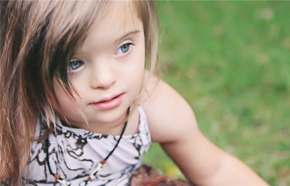
Підрозділ
“ Діти з особливими
освітніми потребами ”
Освітні завдання
Зміст педагогічної роботи
У родинному колі

Slide 23
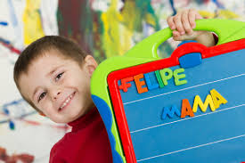
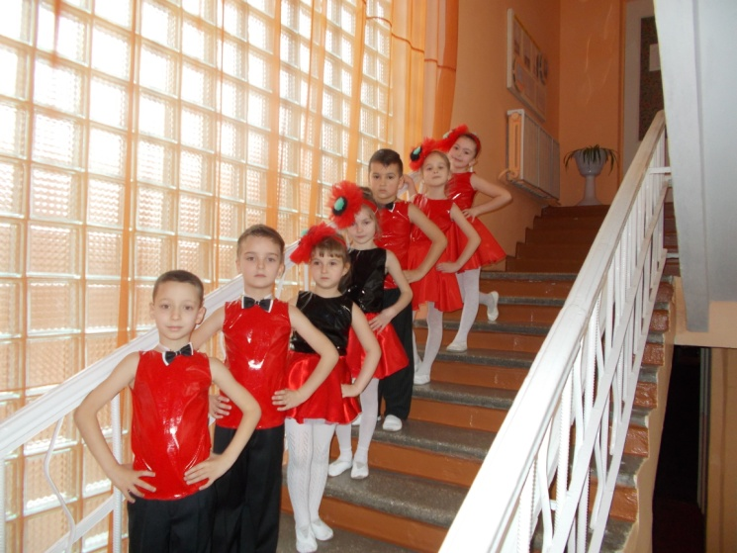
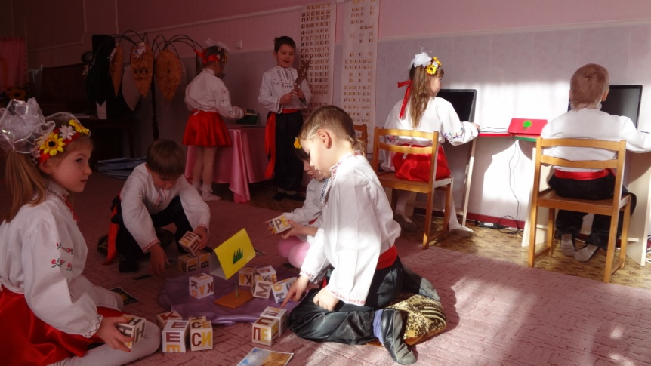

Варіативна частина БКДО
Подорожуємо у світ англійської мови
Хореографія
Комп’ютерна грамота
Шахи

Slide 24
Методичні
рекомендації до
Освітньої програми
для дітей від 2 до 7 років
«ДИТИНА»
ДИТИНА-РОДИНА
ДИТИНА-ВИХОВАТЕЛЬ
ДИТИНА-ДІТИ

Slide 25
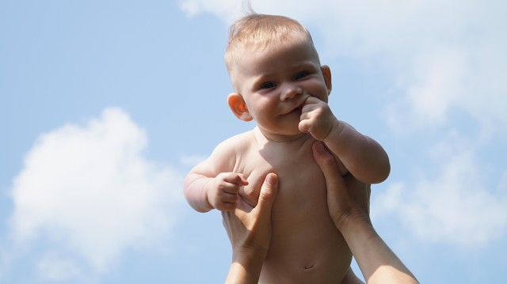
Ми всім нам
бажаємо успіхів!

